Slide 1
TD n°9: Réentrainement à l’effort du malade respiratoire chronique : intensités, fréquences, composantes
TD L3 APA
francois.alexandre@korian.fr

Slide 2
Intérêt du réentraînement à l’effort chez les malades respiratoires chroniques
PARTIE 1:

Slide 3
Partie I : Intérêt du réentraînement à l’effort chez les malades respiratoires chroniques
Répondez aux questions suivantes à partir du résumé de l’étude de Emery et al. (1998):.
1) Quels sont les bénéfices du réentraînement à l’effort des patients BPCO, identifiés dans cette étude ?
Amélioration de l’endurance, réduction de l’anxiété et amélioration des fonctions cognitives
2) En quoi les résultats renforcent l’idée selon laquelle le REE est la pierre angulaire de la réhabilitation respiratoire?
- Cette étude démontre que le REE agit sur de nombreuses complications de la BPCO, y compris celles qui ne sont pas directement liées à l’intolérance à l’effort (anxiété, dysfonction cognitive).
- Dans cette étude, le REE était même un prérequis à l’amélioration de l’anxiété et de la cognition (les séances d’éducation thérapeutique ou de gestion du stress seules, ne sont pas suffisantes)
3) Quels sont les autres bénéfices psycho-pyhsiologiques, non rapportés par Emery, potentiellement associés à la pratique de l’exercice physique chez les patients atteints de BPCO ?
- Amélioration de la capacité oxydative musculaire et de l’efficience énergétique musculaire, entraînant une réduction de la demande ventilatoire ➔ réduction de l’hyperinflation dynamique et de la dyspnée
- Amélioration de la force et de la masse musculaire
- Amélioration de la fonction cardiovasculaire
- Réduction de la fatigue, de la dépression, amélioration de la qualité de vie

Slide 4
Les principales composantes du réentraînement à l’effort du malade respiratoire chronique
PARTIE 2:

Slide 5
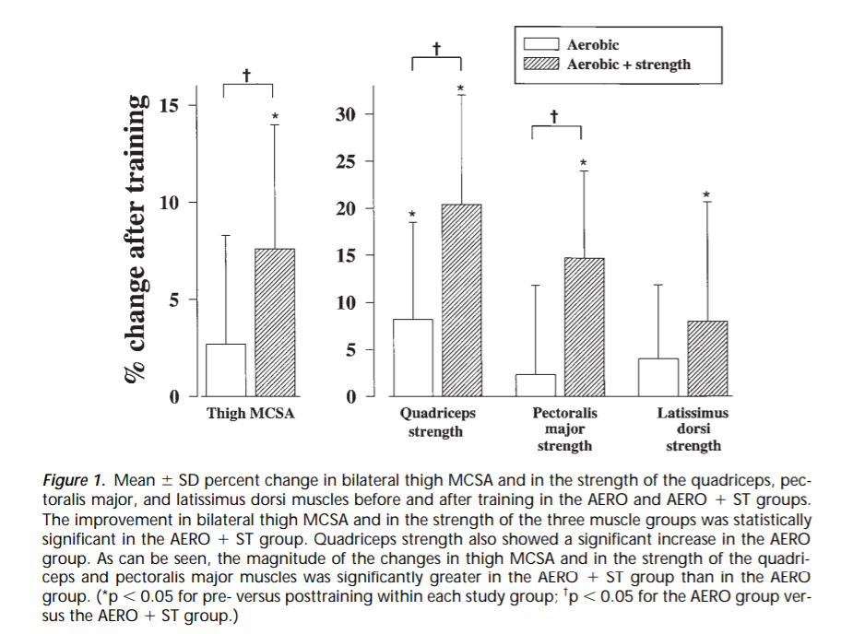
Partie 2 : Les principales composantes du réentraînement à l’effort du malade respiratoire chronique
A partir du résumé et de la figure 1 de l’article de Bernard et al. (1999), répondez aux questions suivantes :
1) Décrivez et interprétez la figure 1, extrait de cet article

Slide 6
Partie 2 : Les principales composantes du réentraînement à l’effort du malade respiratoire chronique
A partir du résumé et de la figure 1 de l’article de Bernard et al. (1999), répondez aux questions suivantes :
1) Décrivez et interprétez la figure 1, extrait de cet article
La figure représente l’évolution de la taille et de la force musculaire chez des patients BPCO avant-après un programme de réentraînement en aérobie ou en force+aérobie.
Le premier graphique représente l’évolution en % de la surface de section de la cuisse et les 3 suivants l’évolution de la force du quadriceps, du grand pectoral et du grand dorsal
Les patients du groupe aérobie ont une amélioration significative de la force du quadriceps uniquement
Les patients du groupe force+aérobie ont une amélioration significative des 4 paramètres
De plus, les patients du groupe force+aérobie progressent significativement d’avantage que les patients du groupe aérobie sur les 4 paramètres

Slide 7
Partie I : Les principales composantes du réentraînement à l’effort du malade respiratoire chronique
A partir du résumé et de la figure 1 de l’article de Bernard et al. (1999), répondez aux questions suivantes :
2) A partir du résumé :
Donnez la liste des autres paramètres pour lesquels les différences d’évolution entre les 2 groupes ont été investiguées.
Quels sont les résultats obtenus pour chacun de ces paramètres ?
Qu’en concluez-vous sur l’intérêt ou non de combiner l’entraînement aérobie et l’entraînement en force
chez les patients BPCO ? Justifiez votre réponse
Puissance maximale atteinte à l’épreuve d’effort
Distance au test de marche de 6 minutes
Score de qualité de vie
Aucune différence d’évolution entre les 2 groupes aérobie et force+aérobie
Bien que l’aérobie seule permette d’obtenir des gains comparable à l’entraînement combiné sur les principaux paramètres évalués en réhabilitation respiratoire, l’entraînement combiné est intéressant car il permet d’améliorer la structure et la fonction musculaire, 2 prédicteurs indépendants de la survie des patients BPCO.

Slide 8
Entraînement en continu versus entraînement par intervalle
PARTIE 3:

Slide 9
Partie 3 : Entraînement en continu versus entraînement par intervalle
Dans une expérimentation scientifique, Gloeckl et al. (2012) ont comparé 2 modalités d’entraînement en endurance pendant 3 semaines à raison de 5 fois par semaine, chez 71 patients BPCO :
Dans le groupe 1, 35 patients se sont entraînés en continu sur ergocycle à 60% de leur puissance maximale atteinte à l’épreuve d’effort. Les séances duraient 30 minutes.
Dans le groupe 2, 36 patients se sont entraînés en intervalle (30 secondes d’effort – 30 secondes de récupération) sur ergocycle à 100% de leur puissance maximale atteinte à l’épreuve d’effort. Les séances duraient 36 minutes.
Répondez aux questions suivantes :
Quelle était la durée d’exercice effective dans chacune des modalités d’entraînement ?
Entraînement continu : 30 minutes
Entraînement par intervalle : 18 minutes
2) La charge de travail théorique était-elle comparable au sein de chaque séance entre les 2 modalités d’exercice ? Pour vous aider, prenez l’exemple d’un patient dont la puissance maximale atteinte à l’épreuve d’effort est de 40 watts.
Oui, charge de travail comparable. Démonstration ➔
Rappel : le travail est exprimé en Joules. 1 Joules = 1 watts/sec.
Entraînement en continu :
60’’ x 30’ = 1800 secondes d’effort
40 watts x 60% = 24 watts.
Le patient développe donc 24 J à chaque seconde
Travail au sein d’une séance = 24 J x 1800’’ = 43 200 J
Entraînement par intervalle :
60’’ * 18’ = 1080 secondes d’effort
40 watts x 100% = 40 watts.
Le patient développe donc 40 J à chaque seconde
Travail au sein d’une séance = 40 J x 1080’’ = 43 200 J

Slide 10
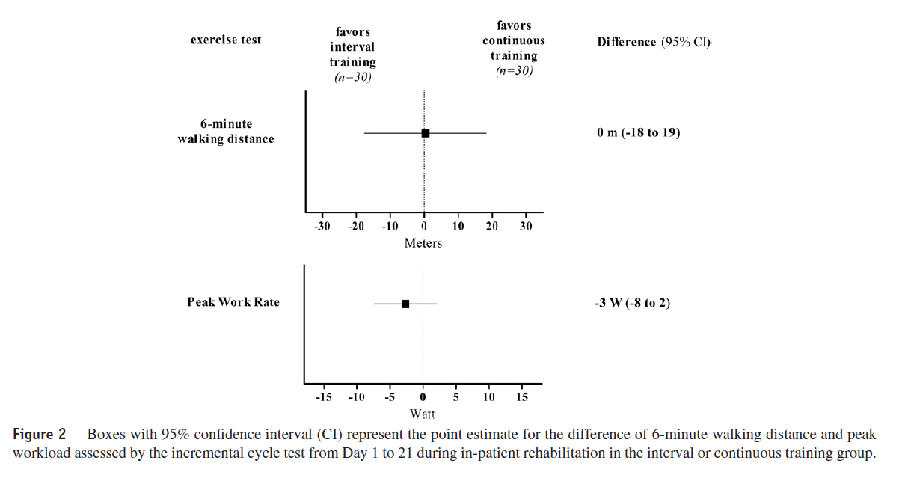
p = 0.89
p = 0.38

Slide 11
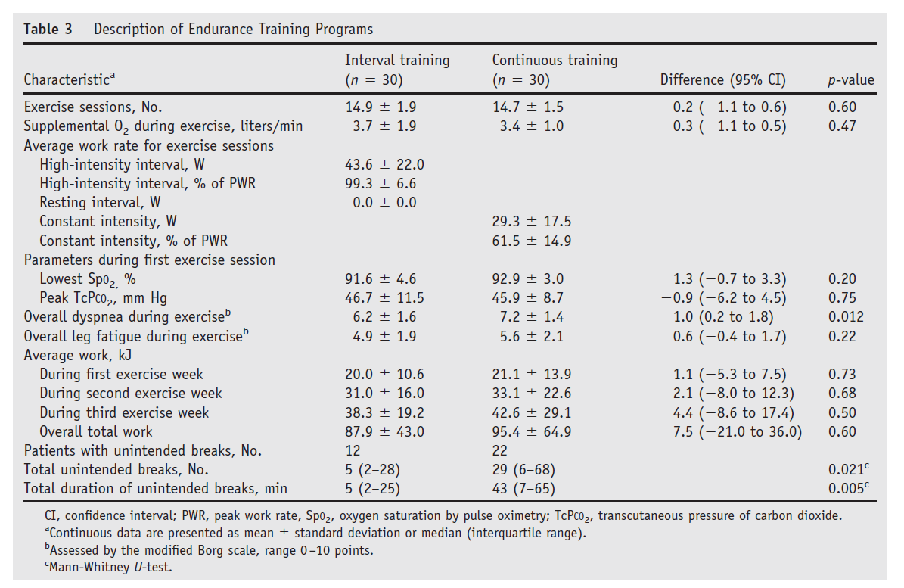

Slide 12
Partie 3 : Entraînement en continu versus entraînement par intervalle
3) Décrivez puis interprétez la figure 2, extraite de l’article de Gloeckl.
Les graphiques représentent les différences d’évolution au test de marche de 6 minutes et à la puissance maximale atteinte à l’épreuve d’effort entre le début et la fin du séjour de réhabilitation, pour le groupe entraîné en continu vs le groupe entraîné par intervalle.
Sur chaque graphique, le carré représente la différence moyenne et les barres les intervalles de confiance à 95%.
Les résultats mettent en évidence l’absence de différence d’évolution significative pour ces 2 paramètres entre les 2 groupes.
4) A partir du tableau extrait de l’article de Gloeckl, identifiez les différences existantes entre les 2 modalités d’entraînement ?
Le niveau de dyspnée total au cours de l’effort était significativement supérieur chez le groupe entraîné en continu
Le nombre et la durée des pauses non attendus au cours de l’exercice étaient significativement supérieurs chez le groupe entraîné en continu
5) Pour quel profil de patients privilégieriez-vous l’une ou l’autre des deux modalités d’entraînement ?
L’entraînement par intervalle peut être privilégié chez les patients les plus sévères (moins de pauses, moins de dyspnée)
L’entraînement en continu peut être privilégié chez les patients avec troubles ostéoarticulaires (limitation fonctionnelle, douleur…) ne permettant pas le travail à haute intensité
Dans tous les cas, l’avis du patient devrait compter car plus l’exercice est plaisant, plus il sera adhérent !

Slide 13
Présentation succincte des recommandations pratiques de Gloeckl et al. (2013) sur la mise en œuvre du réentraînement à l’effort chez les patients atteints de BPCO
PARTIE 4:

Slide 14
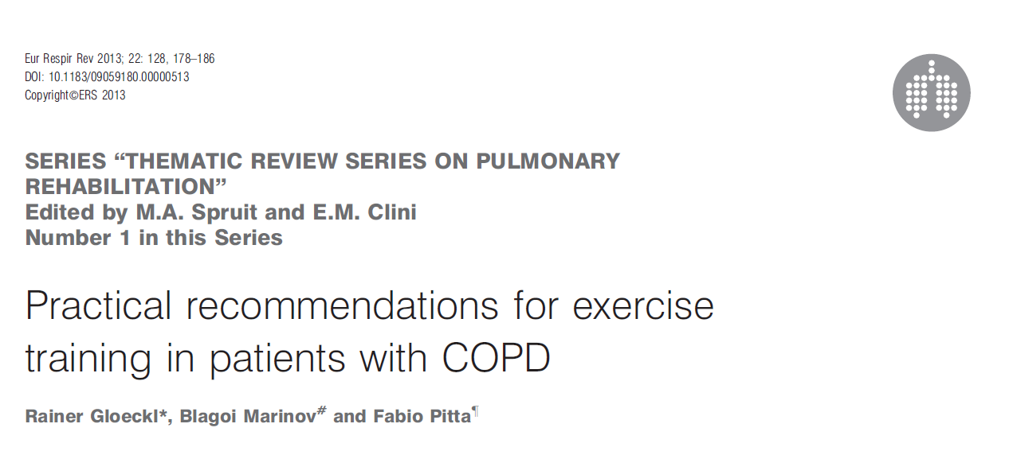
Partie 4 : Présentation des recommandations de Gloeckl et al. 2013

Slide 15
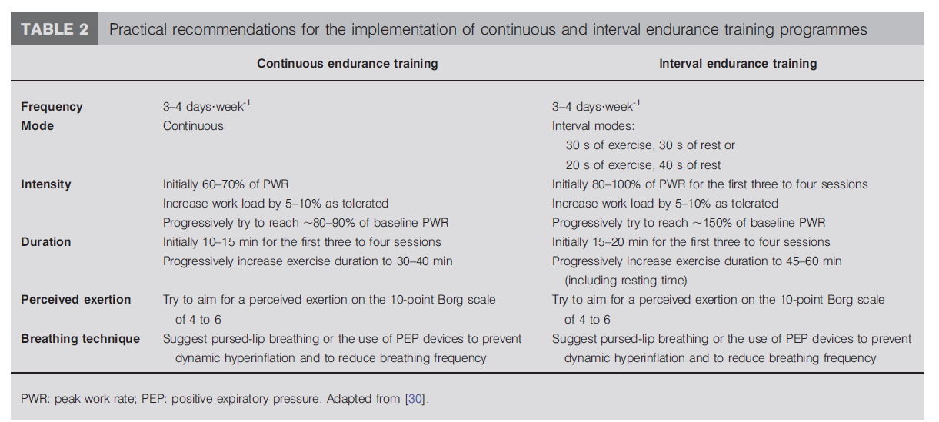
Partie 4 : Présentation des recommandations de Gloeckl et al. 2013

Slide 16
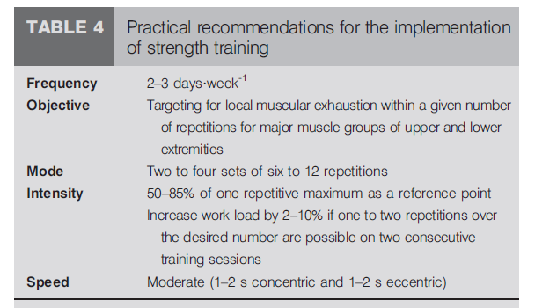
Partie 4 : Présentation des recommandations de Gloeckl et al. 2013

